Slide 1

Steganografija SVD
Tim: Glitch u matrici
Željka Baća
Nikola Kašnar
Ivana Kristić

Slide 2
Uvod
Steganografija – tehnika skrivanja informacija unutar drugih podataka
Primjene – zaštita privatnosti, vojni i špijunski kontekst, autorska prava
Cilja – ispražiti primjenu Singular value decomposition (SVD) za umetanje vodenih žigova u slike

Slide 3
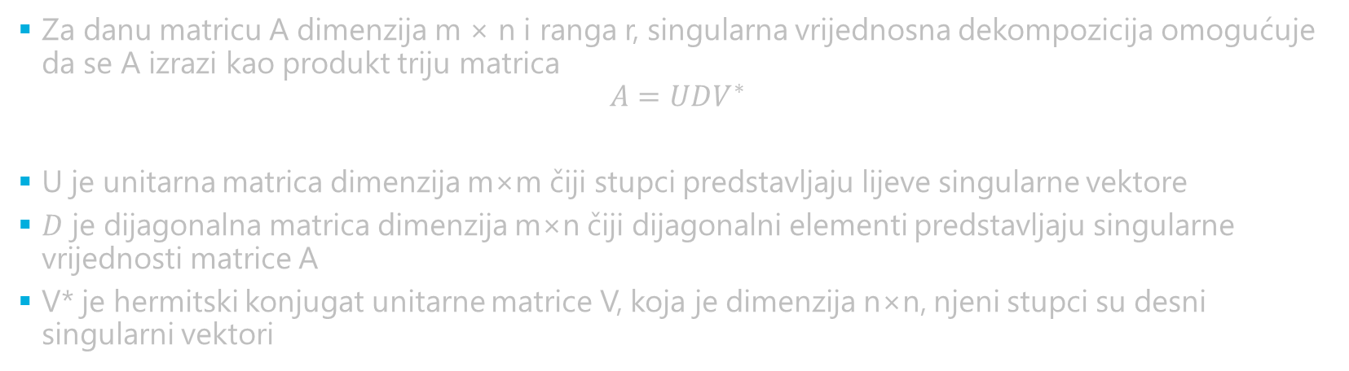
Singular value decomposition (SVD)
Za danu matricu A dimenzija m × n i ranga r, singularna vrijednosna dekompozicija omogućuje da se A izrazi kao produkt triju matrica
$$A=UDV^{∗}$$
U je unitarna matrica dimenzija m×m čiji stupci predstavljaju lijeve singularne vektore
$D$ je dijagonalna matrica dimenzija m×n čiji dijagonalni elementi predstavljaju singularne vrijednosti matrice A
V* je hermitski konjugat unitarne matrice V, koja je dimenzija n×n, njeni stupci su desni singularni vektori

Slide 4
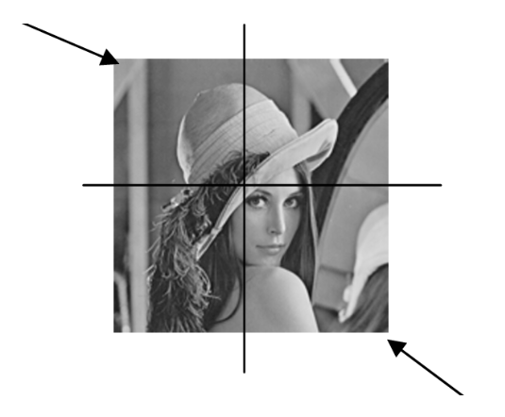
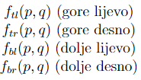
Dekompozicija slike
Originalna slika dijeli se na četiri podslike.
Umetanje vodenog žiga u D matricu
Umetanje vodenog žiga u U matricu
Dither kvantifikacija

Slide 5
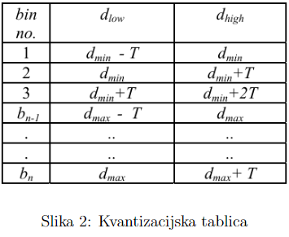
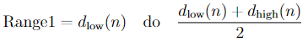
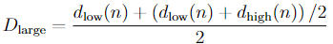
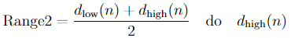
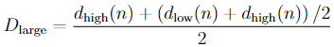
Umetanje u D matricu
Section 1 Title

Slide 6
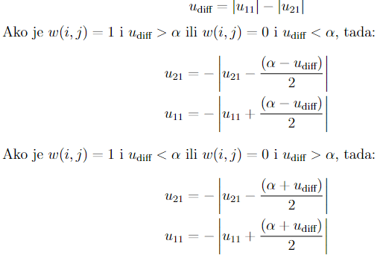
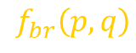
Umetanje u U matricu
$$f_{br}\left(p,q\right)$$
Na podsliku
također primjenjujemo SVD u M×M blokovima

Slide 7
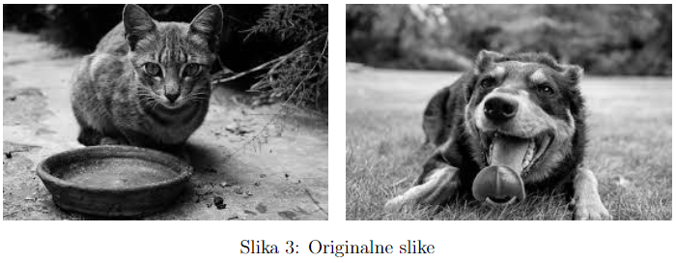
Eksperimentalni rezultati

Slide 8
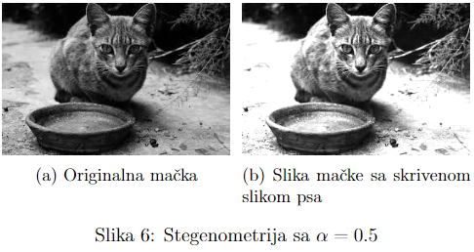
Eksperimentalni rezultati

Slide 9
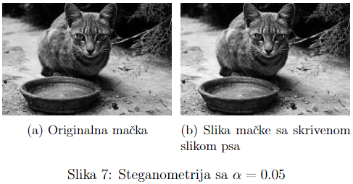
Eksperimentalni rezultati

Slide 10
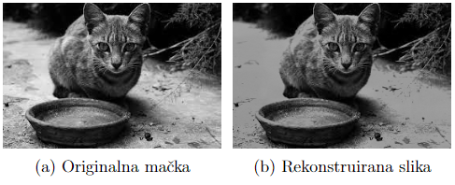
Eksperimentalni rezultati

Slide 11
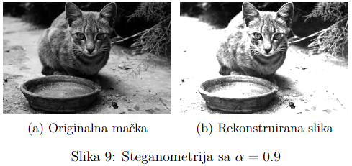
Eksperimentalni rezultati

Slide 12
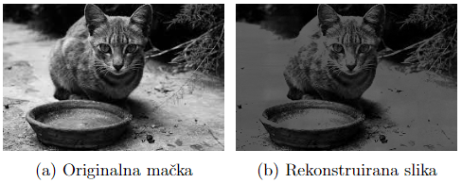
Eksperimentalni rezultati

Slide 13
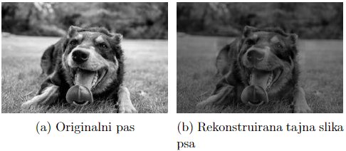
Eksperimentalni rezultati

Slide 14
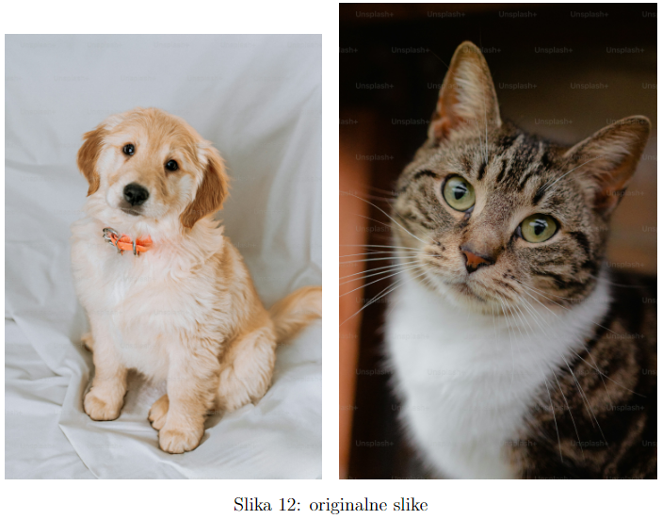
Eksperimentalni rezultati

Slide 15
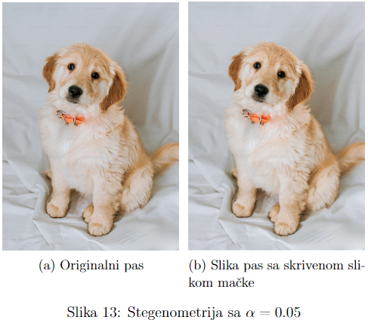
Eksperimentalni rezultati

Slide 16
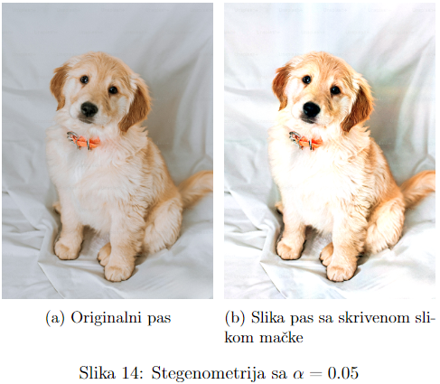
Eksperimentalni rezultati

Slide 17
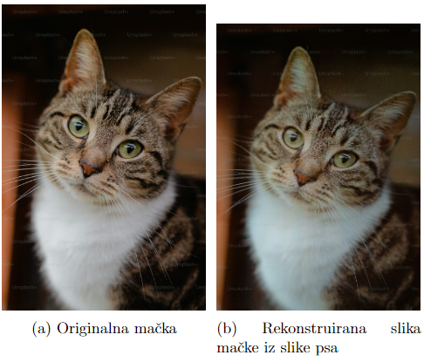
Eksperimentalni rezultati

Slide 18
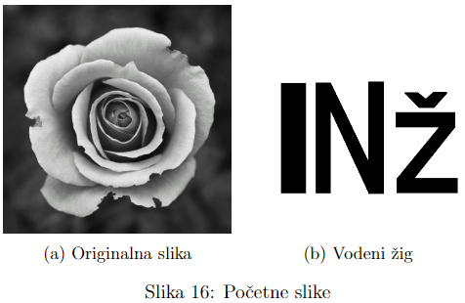
Eksperimentalni rezultati
Watermarking scheme

Slide 19
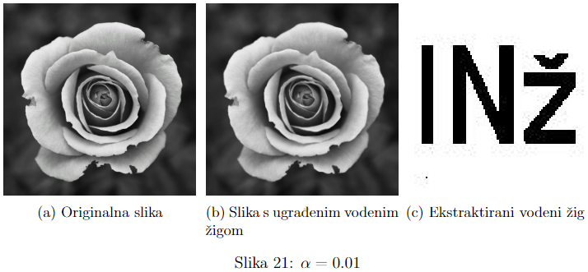
Eksperimentalni rezultati
Watermarking scheme

Slide 20
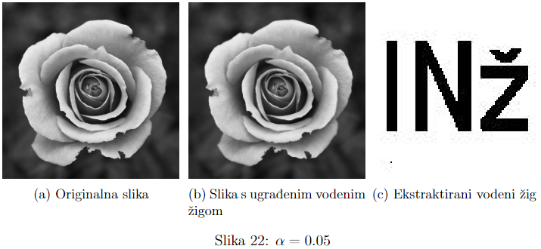
Eksperimentalni rezultati
Watermarking scheme

Slide 21
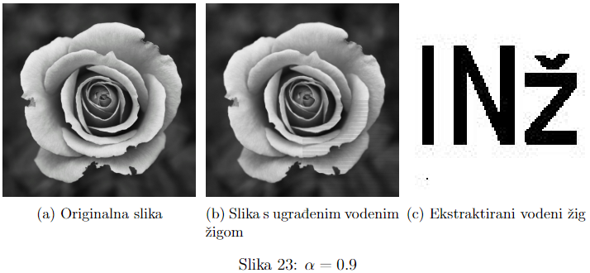
Eksperimentalni rezultati
Watermarking scheme

Slide 22
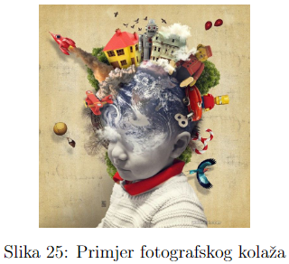
Eksperimentalni rezultati
Kolaž

Slide 23
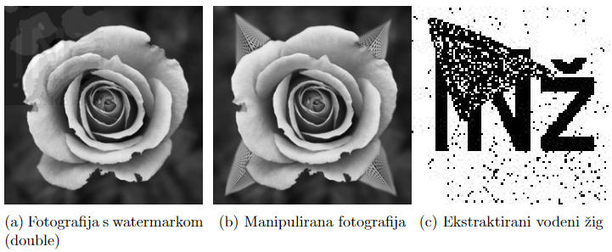
Eksperimentalni rezultati
Kolaž

Slide 24
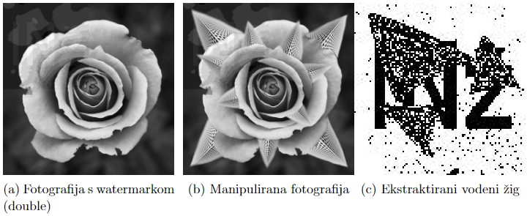
Eksperimentalni rezultati
Kolaž

Slide 25

HVALA NA PAŽNJI!

